Slide 1
Bojājumpiecietīga kvantu kļūdu korekcija Fault tolerant quantum error correction
Doktorante: Anastasija Trizna
Darba vadītājs: Aleksandrs Belovs

Slide 2
Darba mērķis
Šīs promocijas darba mērķis ir izpētīt un analizēt QEC tehnoloģiju un QEC metodoloģijas, apskatīt eksistējošus daudzsološākus QEC kodus un tās matemātiskās struktūras; un izstrādāt jaunus kodus vai bojājumpiecitīgu QEC elementus, kas uzlabo kļūdu slieksni un samazina fizisko kubitu daudzumu, nepieciešamu loģisko kubitu vienību kodēšanai.

Slide 3
Kvantu bits (1/2)
Kvantu tehnoloģijas balstās uz kvantu fizikas principiem - fundamentālu fizikas teoriju, kas apraksta dabas īpašības atomārajā līmenī.
Klasiskais bits ir kā monēta ar diviem stāvokļiem: cipars vai ģerbonis, 0 vai 1.
Kvantu daļiņa – kubits - var pastāvēt kontinuumā stāvokļos starp 0 un 1.
Šo stāvokli sauc par superpozīciju, un to var aprakstīt ar amplitūdām (kas darbojas gandrīz ka varbūtības).
Koherence, jeb saskaņotība, ir kvantu daļiņu spēja saglabāt superpozīcijas stāvokli laika gaitā.

Slide 4
Kvantu bits (2/2)
Piemēram, kubits Ѱ ir superpozīcijas stāvokli:
|Ѱ⟩ = $\frac{1}{√2}$|0⟩ - $\frac{1}{√2}$|1⟩
Visu objektu |Ѱ⟩ dažreiz sauc par “ket”. Šis apzīmējuma stils ir pazīstams kā Diraka apzīmējums;
$\frac{1}{√2}$ un $−\frac{1}{√2}$ ir amplitūdas;
|0⟩ un |1⟩ ir divi iespējamie kubita klasiskie stāvokļi;
Veicot mērījumu, mēs ar varbūtību ${\left(\frac{1}{\sqrt{2}}\right)}^{2}=\frac{1}{2}$ varam dabūt rezultātu 0 vai ar varbūtību ${\left(−\frac{1}{\sqrt{2}}\right)}^{2}=\frac{1}{2}$ dabūsim rezultātu 1.
Kvantu sistēmās pamatā ir varbūtības raksturs.

Slide 5
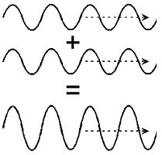
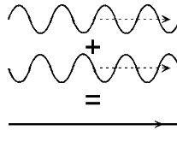
Interference
Vairāku kubitu amplitūdas var interferēt (pārklāties).
Konstruktīva interference Destruktīva interference
Šo īpašību pierāda pazīstams divkāršās spraugas eksperiments [1][T.Young 1801].
[1] O. Carnal and J. Mlynek. Young’s double-slit experiment with atoms: A simple atom interferometer Phys. Rev. Lett. 66, 2689 – Published 27 May 1991

Slide 6
Sapīšanās
Sapīšanās ir īpašs savienojums starp divām (vai vairākām) kvantu daļiņām.
Ja daļiņas ir sapītas (angl. entanglement), jūs varat to pārvietot patvaļīgi tālu viena no otras un tās paliks savienotas, t.i. mērījumu rezultāti vienmēr būs korelēti.
Piemēram:
|Ѱ⟩ = $\frac{1}{√2}$|00⟩ + $\frac{1}{√2}$|11⟩
Otras daļiņas mērīšana vienmēr nodrošina tādu pašu rezultātu kā pirmās daļiņas mērīšana.
Ja divas daļiņas ir maksimāli sapinušās, tad neviena cita daļiņa nevar būt daļa no šī savienojuma. Šo īpašību sauc par sapīšanās monogāmiju.

Slide 7
Kvantu dators
Ja ir 2 klasiskie biti, tie var
būt vienā no 2² =4 stāvokļiem:
00 01 10 11
Piemēram, 2 biti ir 10.
Ja ir 2 kubīti, tie var būt superpozicijā
no 2² =4 stāvokļiem:
|Ѱ⟩ = $\frac{\text{|}\text{0}\text{0⟩}\text{ +}\text{ |}\text{01}\text{⟩}\text{ +}\text{ |}\text{1}\text{0⟩}\text{ +}\text{ |}\text{1}\text{1⟩} }{2}$
Tas nozīme, ka tikai 2 kubiti ir nepieciešami lai saturēt informāciju par 4 parametriem (amplitūdām).
Un šis skaits aug eksponenciāli ar katru papildus kubitu:
3 kubiti = 2³ =16; 10 kubiti = 2¹⁰ =1024
…. 300 kubiti = 2³⁰⁰ > 10⁹⁰

Slide 8
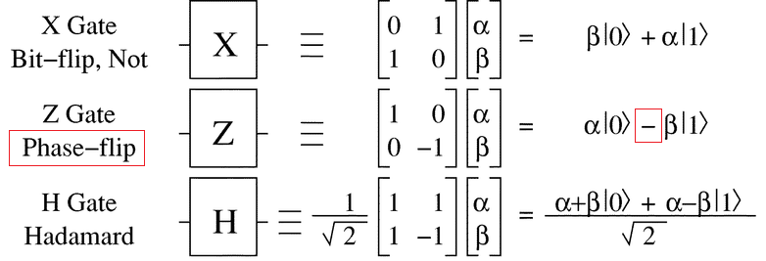
Loģiskas operācijas ar kvantu bitiem
Līdzīgi kā klasiskajā datorā, eksistē loģisko operāciju kopa, kuru izmanto lai operēt ar kubitiem – Kvantu vārti (angl. Quantum gates).
Piemēram:

Slide 9
Universālā kvantu datora pamatproblēma
Kvantu sistēmas ir ārkārtīgi trauslas.
Lielākā problēma ir – dekoherence – pat nelielas vides izmaiņas vai trokšņi var sabrukt sistēmu līdz klasiskam stāvoklim.
Jebkurā loģiska operācija uz kubita, vai pat sākotnējā stāvokļa inicializācija vai mērījums, var izraisīt kļūdu.
Klasisku kļūdu korekciju nav vienkārši pielietot kvantu sistēmām sekojošu iemeslu dēļ:
Klonēšanas neiespejamības teorēma [2];
Mērījums aprēķinā vidū, lai pārbaudītu stāvokli, izraisīs dekoherenci.
[2] Wootters, W.K., Zurek W.H. A Single Quantum Cannot be Cloned. Nature 299, 1982. Pages 802-803.

Slide 10
Problēmas risināšanas ceļš
Arhitektūra ar zemu trokšņu līmeņi.
Pasīvā aizsardzība pret troksni.
Aktīva trokšņu noņemšana:
Kvantu kļūdu korekcija (angl. Quantum Error Correction – QEC) ir piegājiens vides vai komponentu nepilnību radīto trokšņu samazināšanā.
Pieprasa papildus resursus:
Palīg-kubiti (piemēram kods kur 1 loģisks kubits = 5 fiziski kubiti [3]).
Loģiskas operācijas (quantum gates)
[3] Huang, Long & Wu, Xiaohua & Zhou, Tao. Performance of five-qubit code for arbitrary error channels (2017).

Slide 11
Bojājumpiecietīga kvantu kļūdu korekcija
Bojājumpiecietīga kvantu kļūdu korekcijas (angl. Fault-tolerant FTEC) mērķis ir izstrādāt kvantu algoritmus, kas panāktu efektīvus kvantu aprēķinus pat ar kļūdainām komponentēm vai trokšņiem, panākot samazinātu kļūdu līmeni zem noteiktā sliekšņa, un pazeminātu kodēšanā nepieciešamo fizisko kubitu daudzumu.
Šķērsoperācijas (angl. transversal operations)
Sliekšņu līmeņiem jābūt zem konkrētā konstantā līmeņa, kas ļautu panākt nenoteikta lieluma skaitļošanas operācijas.
FTEC pamatā ir ieguvumu un izmaksu analize.

Slide 12
FTEC principi
Nekad neatšifrējiet kvantu informāciju. Visas operācijas jāveic uz kodētiem kvantu datiem.
Kvantu ķēdēm jābūt izturīgām pret kļūdām. Ķēdēm nedrīkst izraisīt koriģējamo kļūdu izplatīšanu.
Kļūdu korekciju jāveic periodiski, lai detektēt un izlabot kļūdas pirms tās sāk uzkrāties.
Kļūdu labošanas ķēdēm nedrīkst izplatīt kļūdas.
Izlabot visas kļūdas vienā kļūdu korekcijas piegājienā nav iespējams; bet atlikušas kļūdas jāizlabo nākamajā kļūdu labošanas posmā. [4]
[4] Todd A. Brun. Quantum Error Correction. 2019

Slide 13
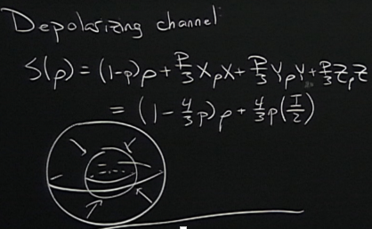
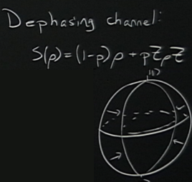
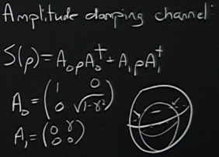
Trokšņu ietekme uz kvantu sistēmu
PIRSA:C17045 - IQC - Quantum Error Correction (Gottesman and Yoshida)

Slide 14
Troksnis
Trokšņa modeļa pieņēmumi:
Lokālais troksnis, ‘Non-Markovian’ troksnis [6], trokšņu intensitāte.
Trokšņu kontrole kvantu sistēmās ir būtiska, taču eksperimentālie pētījumi rāda, ka reālais troksnis parasti atšķiras no teorētiska pareģojuma [7].
Divi definīcijas veidi:
Diskrētas kļūdas- troksnis rodas neatkarīgi, jebkuru kļūdu var uzrakstīt kā Pauli operācijas kopu (I, X, Y, Z tensor produktiem uz n kubitiem ar fazi ±,1 ±,i) [5]
Nepārtrauktas kļūdas - nepārtraukti laikā, apraksta izmantojot diferenciālvienādojumus [8].
[5] D. Gottesman. Stabilizer Codes and Quantum Error Correction. 1997
[6] Y. Chen, K. Ma et al. Non-Markovian Noise Characterization with the Transfer Tensor Method. 2019
[7] National Academies of Sciences. Quantum Computing: Progress and Prospects. 2019
[8] J. LI. Some Progress on Quantum Error Correction for Discrete and Continuous Error Models, 2020

Slide 15
Trokšņu avoti
Kubitu kvalitāte ir svarīga lai sasniegtu efektīvu kvantu skaitļošanu.
Avotus var sadalīt uz iekšējiem un ārējiem.
Iekšējie trokšņu avoti: kvantu vārti (īpaši CNOT), mērījumu iekārtas.
Uz dotu brīdi labākas aparatūras parametri (superconducting circuits and trapped ions):
Divu kubitu kvantu vārti – 10⁻³ kļūdas varbūtība
Mērījumu kļūdas varbūtība - 10⁻² [9]
Ārējie trokšņu avoti: elektromagnētiskie lauki, gaisa molekulas utt.
Nepārtraukto kļūdu izplatīšanas definīciju uzskatā par praktiskāko piegājienu, jo praksē kļūdas galvenokārt rodas blakus, nevis izlases vietās (kuras pieņem diskrēti kļūdu modeļi).
[9] John Preskill. Quantum speedups in the NISQ era. 2019

Slide 16
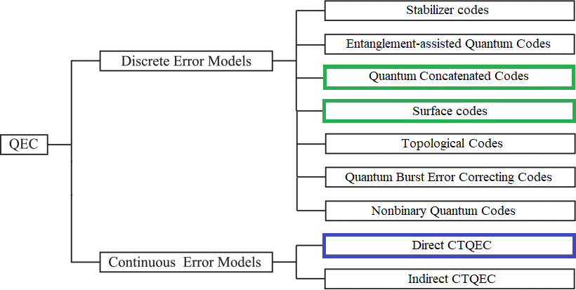
QEC pieejas

Slide 17
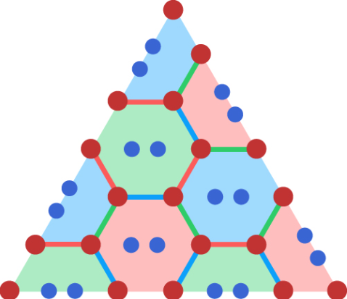
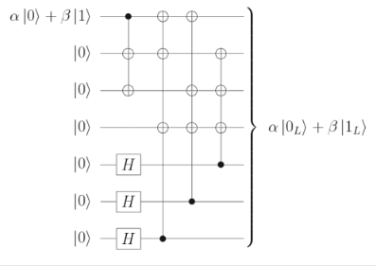
Problēmas ar eksistējošiem FTEC kodiem
19 qubit color code [10],
Surface code [[41, 19, 5]],
Depolarizing noise,
FTEC threshold 10⁻³
7-qubit code [11],
Concatenated code [[7, 1, 3]],
Adversarial noise,
FTEC threshold 10⁻⁵
[10] C. Chamberland, M.Beverland. Flag fault-tolerant error correction with arbitrary distance codes. 2018
[11] A. Steane. Multiple-Particle Interference and Quantum Error Correction. 1996

Slide 18
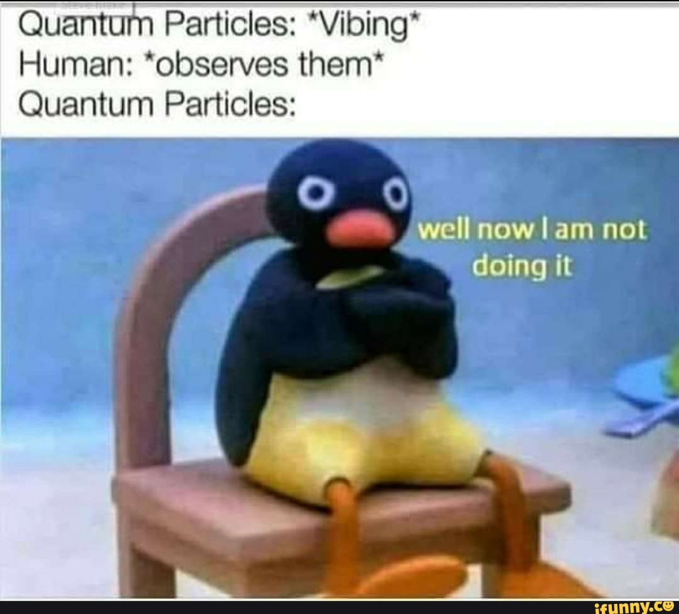
Direct CTQEC?
Piemēro vājus informācijas mērījumus (angl. weak measurements, unsharp measurements), kas ietekmē iekodētu informāciju:
Quantum feedback
(ancilla qubit to collect statistics)
Quantum jumps

Slide 19
Kvantu datori uz dotu brīdi
Jonu slazds (angl. ion trap) ~ 15 kubiti
Supravadošie kubiti (angl. superconducting qubits) ~ 50-72 kubiti
Fotoniski kubiti (angl. photonic qubits) ~ 8 kubiti
Kvantu rūdīšana (angl. quantum annealing) ~ 2048 kubiti
Topoloģiskais kvantu dators (angl. topological): neeksistē

Slide 20
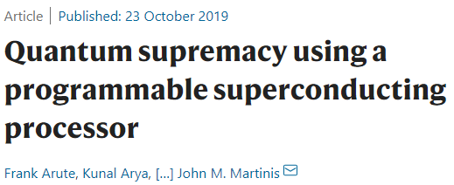
Noisy Intermediate-Scale Quantum (NISQ)[12]
50–100 kubiti var būt spējīgi veikt uzdevumus, kas pārsniedz mūsdienu klasisko datoru iespējas
Uz dotu brīdi nav implementēti QEC/FTEC
Troksnis, kas radas kvantu vērtu dēļ, ierobežo kvantu ķēžu lielumu un iespējas
[12] John Preskill. Quantum Computing in the NISQ era and beyond. 2018

Slide 21
Nākamie jautājumi
Vai ir iespējama FTEC NISQ erā? Kāds ir optimālākais veids veikt kļūdu korekciju ar ierobežotu resursu (fizisko kubitu skaitu, trokšņi kvantu vārtos)?
Arhitektūra un trokšņi
NISQ loģiskas operācijas un sliekšņi
Pieņēmumi par trokšņu dabu – vai tie ir nepieciešami? Cik ticami tie ir?
Thresholds – vai tie ir salīdzināmi?
Direct CTQEC un quantum jumps?
Vai CTQEC var būt FTEC? Vai Direct CTQEC nav nepieciešami papildus fizisko kubitu resursi?

Slide 22
Paldies par uzmanību!

